Slide 1
Играем вместе или,
В садик… без слез
Песочная терапия в детском саду
как средство комфортной адаптации и
снятия психоэмоционального напряжения воспитанников

Slide 2
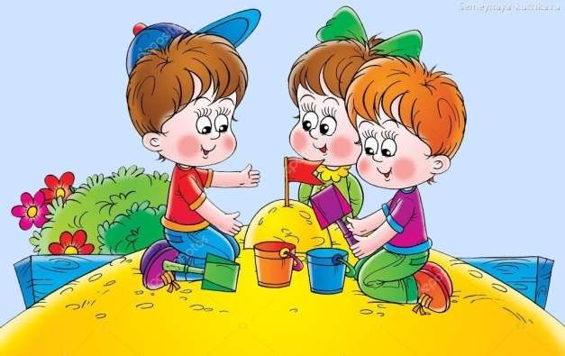
«Самая лучшая игрушка для детей –
куча песка!»
К. Д. Ушинский

Slide 3
Актуальность вопроса
Поступившие в нашу группу двухлетние малыши сложно переживают процесс адаптации к новым для себя условиям детского сада.
Причины:
«нежный» возраст воспитанников
недостаточное развитие эмоциональной сферы
отсутствие опыта социальных контактов
При решении этой проблемы одним из современных
и инновационных методов психолого-педагогической
помощи детям является песочная терапия.

Slide 4
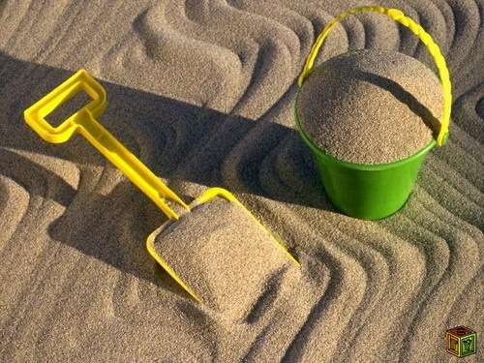
Гипотеза
Педагоги рассчитывают, что песочная терапия в сочетании с пальчиковой гимнастикой и коммуникативными играми позволит гармонизировать эмоциональное состояние воспитанников в сложный для них период адаптации, послужит формированию у детей коммуникативных навыков ребенок–педагог и ребенок–ребенок, развитию сенсомоторных навыков, что, в свою очередь, будет способствовать
развитию связной речи, пополнению
активного словаря, развитию
восприятия, мышления,
фантазии, сенсорных способностей.

Slide 5
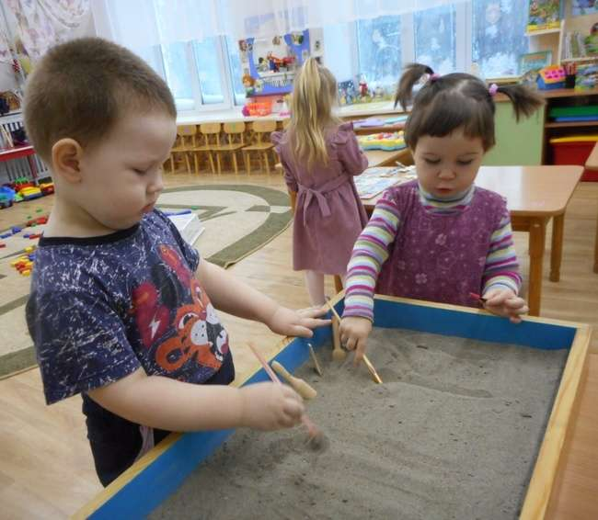
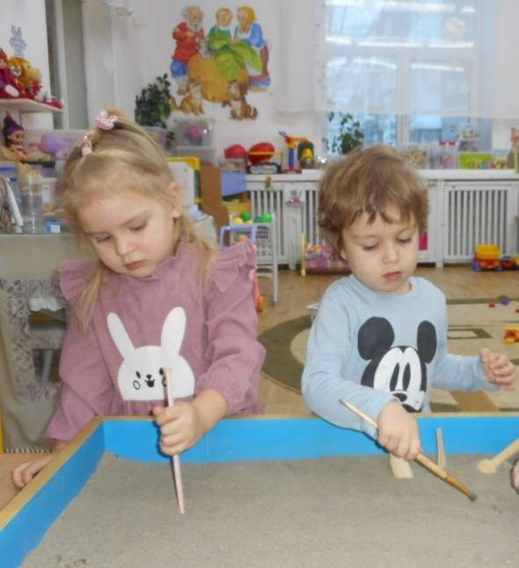
Рисование на песке успокаивает малышей, вносит умиротворение и развивает фантазию, а еще предоставляет возможность выразить свои чувства и эмоции без слов.
Ученые доказали, что песок
поглощает негативную энергию.

Slide 6
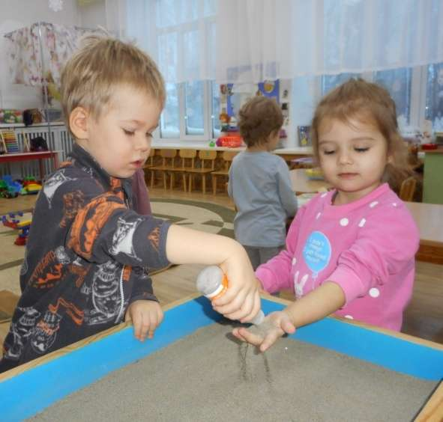
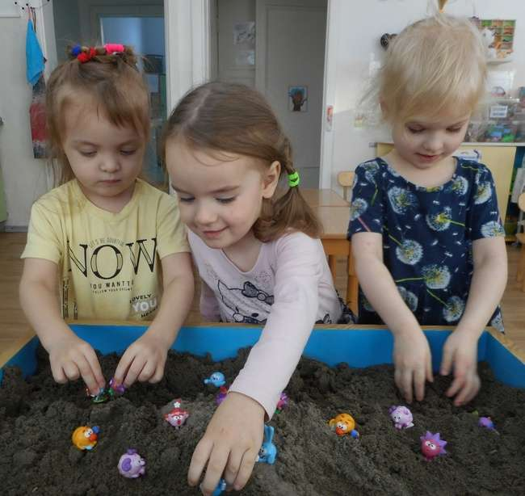
Так приятно чувствовать, как песок проходит сквозь пальцы, погружать в него свои руки…
Манипулируя сыпучим сухим песочком, малыши избавляются от негативных эмоций, снимают внутреннее напряжение.

Slide 7
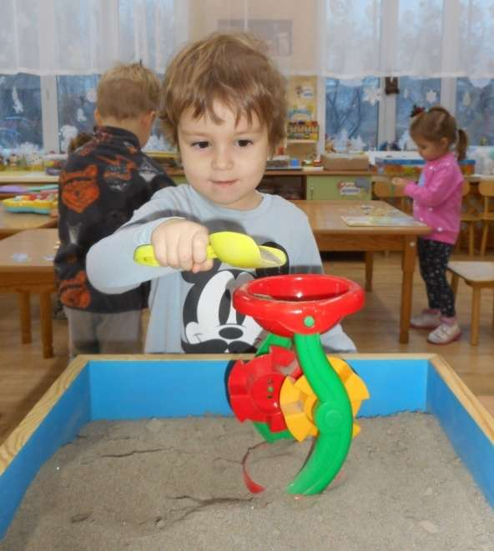
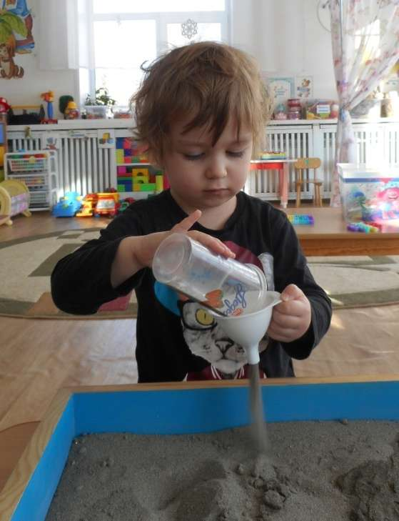
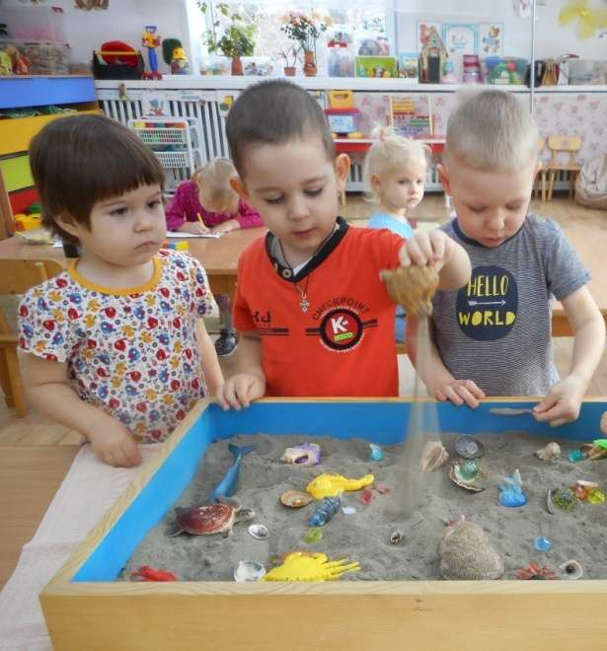
Игра «Песочный дождик» способствует расслаблению и регуляции мышечного напряжения.
Катюша
удивляется:
- А из ракушки тоже дождик
бывает?

Slide 8
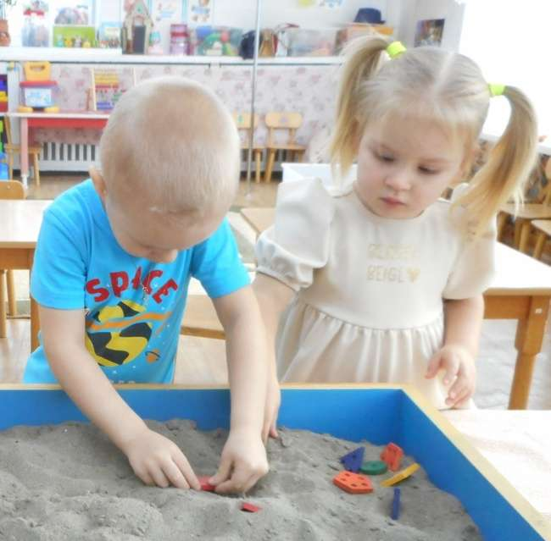
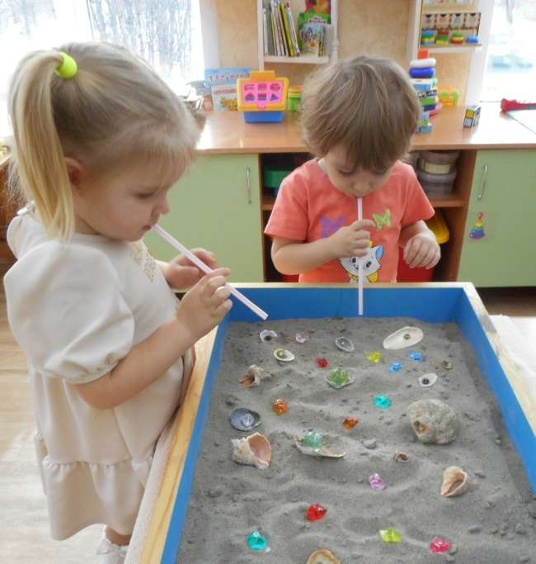
Игры с закапыванием – откапыванием привлекательных для ребят вещиц просто завораживают детей, ведь ощущение прикосновения к тайне очень сильно эмоционально воздействует на детские души.
Игра «Песочные прятки»
Игра «Секретик»
Игра «Секретик»

Slide 9
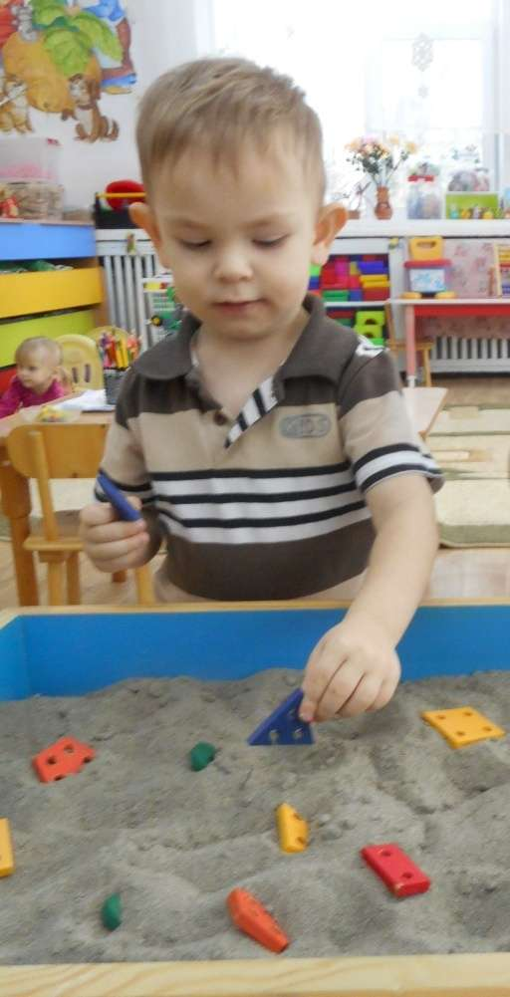
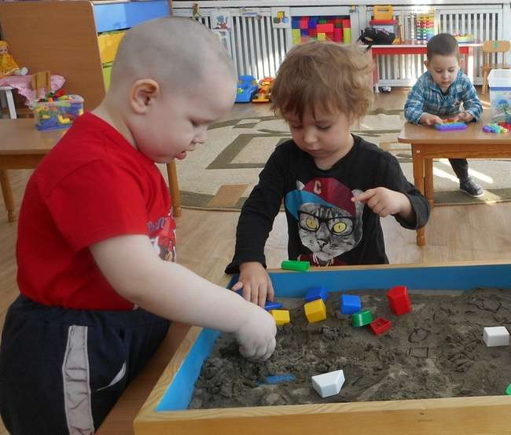
Игра «Печатки - отпечатки» замечательно укрепляет мелкую мускулатуру маленьких пальчиков у девочек и мальчиков.
Игра
«Найди такой же» развивает у наших малышей внимание.

Slide 10
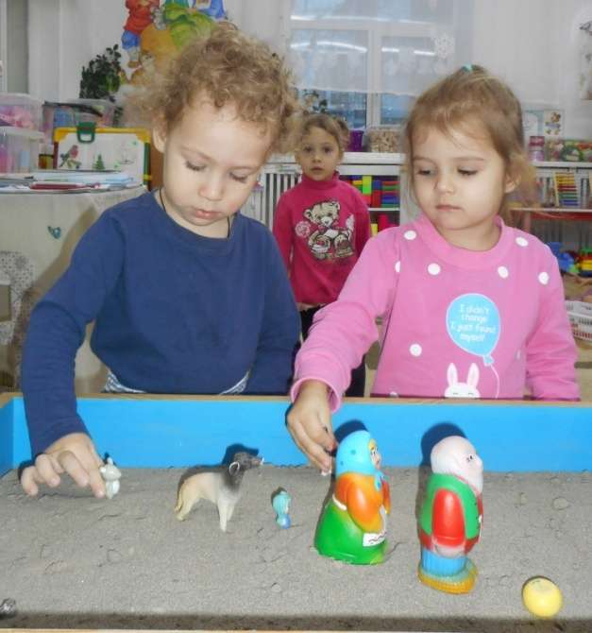
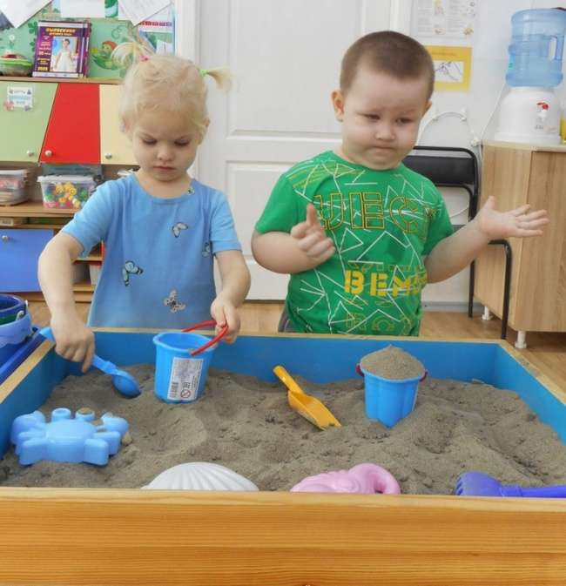
Игры по мотивам первых сказок помогают ребятам запомнить героев, а перенос игрового поля в песочницу активно стимулирует речь и способствует воспроизведению диалогов между сказочными персонажами.
Игра «Домок-теремок»
Практически любую сказку можно разыграть в песочных
декорациях.
Игра по сказке «Репка»

Slide 11
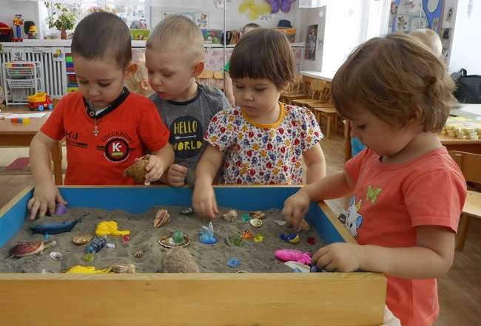
Создание собственного микромира в миниатюре из песка и небольших фигурок, своей сказочной страны отвлекает от стрессовой ситуации, позволяет ребенку гармонизировать свое эмоциональное состояние. При этом малыш выражает на песке то, что спонтанно возникает в его
сознании.
Иногда малыши
закапывают
фигурки, как бы
вытесняя в своем
сознании то,
к решению чего
они еще не
готовы.

Slide 12
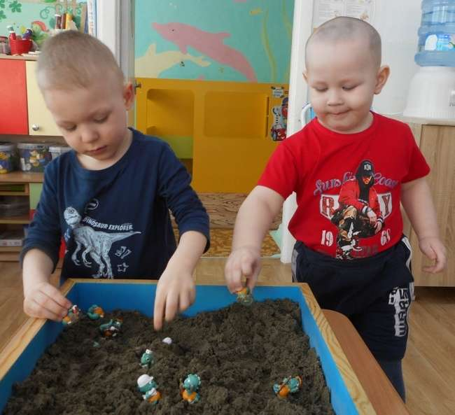
Игры в песочнице по мотивам детской субкультуры происходят в контексте сказочного мира, и предоставляют ребенку возможность творческого изменения беспокоящей его в данный момент ситуации или состояния.
Преобразуя ситуацию в песочнице, ребенок получает опыт самостоятельного разрешения трудностей и внутреннего, и внешнего плана. Накопленный опыт самостоятельных конструктивных изменений он переносит в реальность.

Slide 13
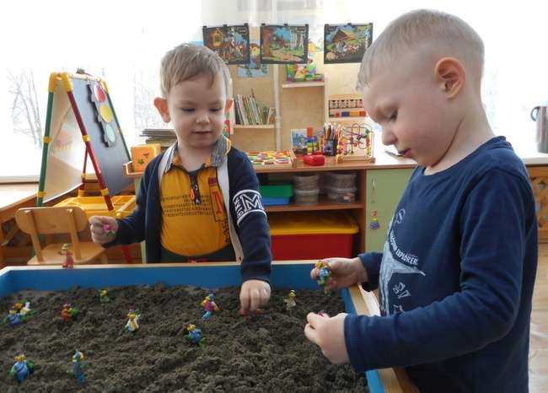
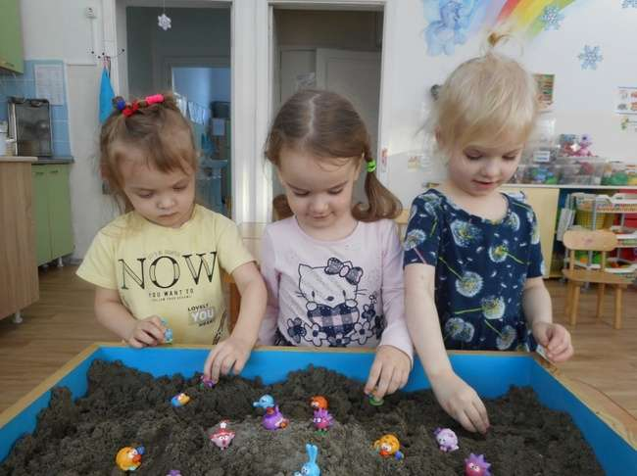
Игры в песочнице помогают заложить базу дальнейшего формирования навыков позитивной социализации и наладить коммуникацию «ребенок – ребенок».
В процессе игры ребята познают внешний и свой внутренний мир, получают первый опыт рефлексии, учатся понимать себя и других.

Slide 14
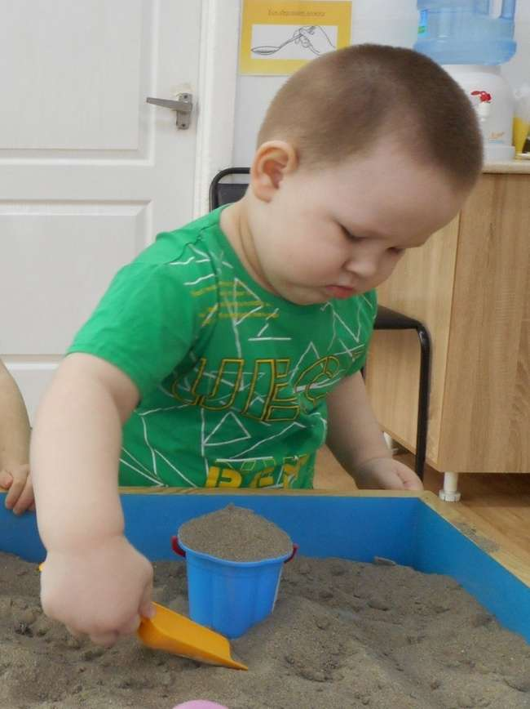
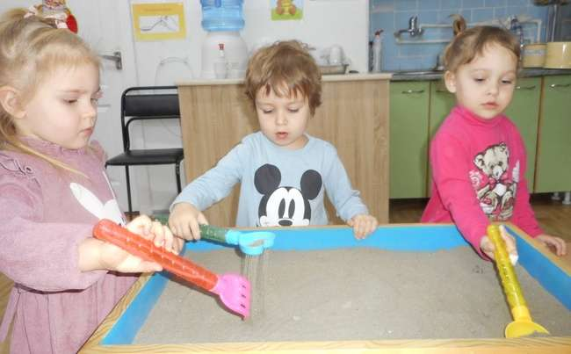
В песочнице создается прообраз будущих взаимоотношений ребенка
с миром — не только с себе
подобными, но и с природой.

Slide 15
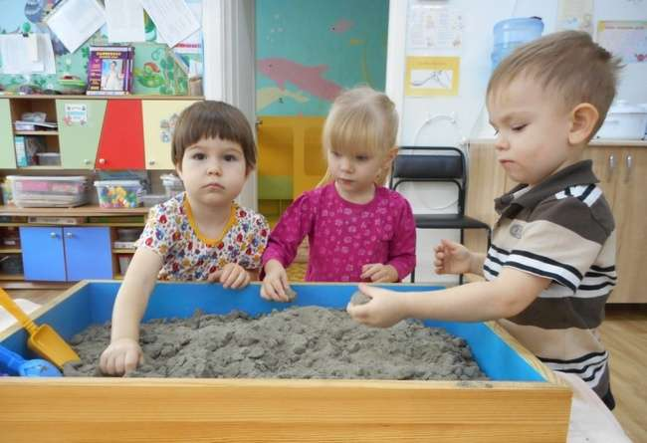
Нашим малышам, которые делают первые шаги и еще только начинают познавать окружающий мир, интересны игры, как с сухим, так и с мокрым песком.
А после того, как мокрый песок высох, и получились твердые комочки, наших ребят ждет новая … игра.
Малыши любят
превращать твердые
комочки в опять сыпучий
песочек. А разминать
комочки можно кулачком,
можно двумя руками,
указательным пальчиком,
с помощью лопатки…
Игра «Сильные руки»

Slide 16
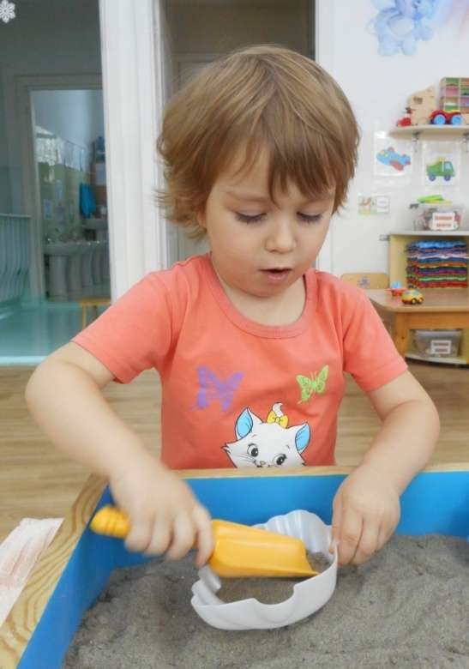
Педагогическая песочница - прекрасное средство для развития и саморазвития ребенка, так как игры на песке - одна из форм его естественной деятельности.
Незатейливые с виду игры обладают колоссальным значением для развития психики и речи малышей.
Основной акцент делается педагогом на творческом самовыражении ребенка, благодаря этому происходит выход внутреннего напряжения и поиск путей развития.

Slide 17
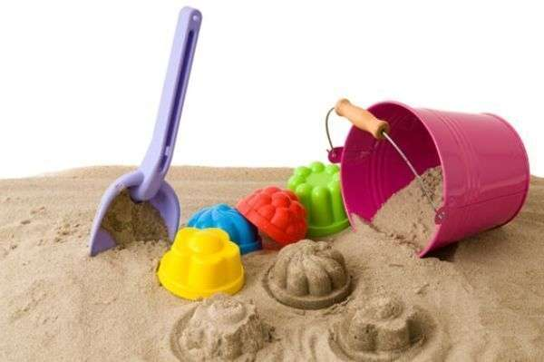
Дорогие взрослые!
Всегда будьте рядом с детьми, играйте вместе с ними, чувствуя себя таким же свободным, как в детстве, ведь старая истина гласит, что внутри каждого из нас всю жизнь живет ребенок, обожающий играть!

Slide 18
Спасибо за внимание!
Смолина О.О.,
воспитатель второй группы раннего возраста
МБДОУ ЦРР- «Детский сад №125»
г. Барнаул

